Slide 1
Patologie kostí, kloubů a svalů
Markéta Hermanová

Slide 2
Patologie kostí

Slide 3
Osteoporóza
Zvýšená porozita a redukce kostní masy, při normální mineralizaci; v důsledku zvýšené resorpce kosti, snížené tvorby nebo kombinace obojího
Běžně u starších, zejména u žen, často provází imobilitu
Komplikace léčby steroidy a Cushingova syndromu
Asociace s alkoholismem, diabetem, jaterními chorobami a kouřením
Predispozice k frakturám (př. krček femuru), způsobuje skeletální deformity a bolesti (v důsledku kompresních fraktur)

Slide 5
Osteoporóza
Primární
postmenopauzální
senilní
Sekundární
1. Endocrinopatie
hyperparathyreoidismus
hyperthyreoidismus
hypogonadism
Cushingův syndrom
nádory hypofýzy
Addisonova nemoc
2. Nádory (mnohočetný myelom, osteolytické metastázy)
3. Nemoci GIT (malnutrice, malabsorpce, jaterní nemoci, hypovitaminózy C,D)
4. Revmatologická onemocnění (revmatoidní artritida)
5. Léky (heparin, chemoterapie, kortikosteroidy, alkohol, antiepileptika)
6. Jiné (osteogenesis imperfecta, imobilizace, plicní choroby, homocystinurie, anémia)

Slide 6
Regulace metabolismu vápníku
Parathormon (PTH)
Vitamín D
stimuluje mobilizaci kalcia z kostí (PTH)
zvyšuje reabsorpci kalcia v ledvinách (PTH, vitamín D)
stimuluje absorpci kalcia a fosfátů ze střeva (vitamín D)
Kalcitonin
produkován parathyreoidálními buňkami štítné žlázy
snižuje hladinu sérového kalcia, pokud je zvýšené

Slide 7
Rachitis a osteomalacie Při deficitu mineralizace kostní matrix
Rachitis/křivice, u dětí, způsobuje kostní deformity
Osteomalacie, u dospělých, zvyšuje fragilitu kostí, u pokročilých forem deformity
V důsledku nedostatku aktivních metabolitů vitamínu D.
Hypovitaminóza D
Nedostatečný příjem vitamínu D
Nedostatečná expozice slunci
Intestinální malabsorpce (malabsorpce vitamínů rozpustných v tucích)
Porucha metabolismu vitamínu D (poruchy hydroxylace u jaterních a renálních chorob, kongenitální enzymatické deficity)

Slide 8
Rachitis/křivice/rickets

Slide 9
Möllerova-Barlowova choroba – avitaminóza C
Vitamín C – hydroxylace molekul procolagenu
Snížená sekrece kolagenu fibroblasty a osteoklasty
Hemoragie, subperiostální hematomy, krvácení do kloubů
Snížená tvorba osteoidu a proliferace chrupavky, normální mineralizace – infrakce, fraktury, epiphyselýzy, periostitis ossificans, horší hojení kostních defektů

Slide 10
Hyperparathyreoidismus a hyperkalcémie
Hyperparathyreoidismus (↑PTH) – zvýšená osteoklastická resorpce kosti
primární: hyperplázie příštítných tělísek, tumor (adenom)
sekundární: u hypokalcémie → zvýšená sekrece PTH
(př. u selhání ledvin → renální osteodystrofie (kombinace osteomalacie a ↑PTH)
sekrece PTH-like peptidů maligními tumory v rámci paraneoplastického syndromu
Kostní léze/fibrózní osteodystrofie: tenký kortex, osteopenie, fibrovaskulární tkáň v dřeňových prostorách, infrakce, krvácení, organizující se hematomy, pseudocysty, hnědé pseudotumory (masa reaktivní tkáně)

Slide 11
Patologická fraktura a hnědý tumor (pseudotumor) při hyperparatyreoidismu

Slide 12
Pagetova choroba (osteitis deformans)
Osteolytická fáze
Osteoblastická fáze
Osteosklerotická fáze
Etiologie??
Pomalá virová infekce(paramyxovirus)??
Hereditární faktory
Přestavěná/mozaikovitá kost objemnější, křehčí, s redukcí dřeňových prostor
Klinicky bolesti, deformity, fraktury, komprese nervů
Monoostotická – Polyostotická (15 %)
Vyšší riziko vzniku kostních nádorů a pseudotumorózních lézí

Slide 13
Osteomyelitida
Zánětlivá kostní léze, bakteriální infekce; infekce hematogenně či přestupen z okolí (př. otevřená zlomenina)
Nekrotická kost tvoří vnitřní sekvestr; reaktivně novotvořená kost tvoří zevní involkurum
Nejčastěji u dětí (př. infekce Staphylococcus aureus)
Komplikace tbc
Komplikace zavádění fixačních dřeňových nástrojů při léčbě zlomenin

Slide 14
Osteomyelitida
Pyogenní osteomyelitida
Staphylococcus a., E. coli, Pseudomonas, Klebsiella, Haemophilus i., Salmonella,…
akutní, subakutní, chronická
Tuberkulózní osteomyelitida
Hematogenním šířením BK do kostí
Pottova nemoc páteře
Skeletální syfilis
STD, Treponema pallidum
congenitální syfilis (spirochety lokalizované v místech aktivní enchondrální osifikace (osteochondritis) a v periostu (periostitis)
získaná syfilis (tertiální stádium; reaktivní periostitida: nos, patro, lebka, končetiny – tibie)

Slide 15
Osteomyelitida

Slide 16
Avascular necrosis: osteonecrosis
Idiopathic (m. Perthes – femur, m. Kohler – os naviculare)
Traumatic (mechanical vascular interruption, fracture)
Corticosteroids
Infections
Dysbarism (nitrogen bubbles)
Radiation therapy (vessel injury)
Connective tissue disorders (vasculitis, vessel injury)
Pregnancy
Gaucher disease
Sickle cells and other anemias
Alcohol abuse
Chronic pancreatitis
Tumors
Epiphyseal disorders

Slide 17
Dědičná onemocnění skeletu
Achondroplazie
AD, monogenně dědičná nemoc (gen pro receptor růstového faktoru
fibroblastů)
Malý vzrůst, zkrácení končetin, vyklenuté čelo, vpáčený nos
Osteopetróza
Snížená osteoklastická resorpce kostí, difúzní symetrická skleróza skeletu
Osteosclerosis fragilis generalisata – zvýšená lomivost kostí
AR (závažnější fenotyp) a AD
Anémie (redukce dřeňových prostor), extramedulární hemopoeza – hepatosplenomegalie, opakované infekce, fraktures, komprese hlavových nervů – (atrofie optiku, hluchova, obrna n. facialis)

Slide 18
Dědičná onemocnění skeletu
mukopolysacharidózy
Dědičná metabolická onemocnění, v důsledku vrozeného deficitu lysosomálních enzymů; asociované s poruchami výstavby kostí, chrupavek, šlach, pojivové tkáně,…
Postižení zejména chondrocytů
Abnormality hyalinní chrupavky: nízký vzrůst, abnormalitity hrudníku, malformace kostí
osteogenesis imperfecta (collagen I disorder)
Fenotypicky příbuzná onemocnění (typy 1-4) ; variabilní závažnost postižení
Klinicky: fragilita kostí, modré skléry, poruchy sluchu, dentinogenesis imperfecta
type 2, 10, and 11 collagen diseases
Achondrogeneze (krátký hrudník, zkrácení končetin,velká hlava, oploštělý obličej)
Hypochondrogeneze (podobný fenotyp)

Slide 19
Maligní nádory kostí
Tumor | % | Obvyklý věk | M:Ž | Lokalizace | Chování | Léčba, prognóza
Osteosarkom | 30 | Adolescenti | 2:1 | Dlouhé kosti, distální femur, proximální tibie | Rychlý růst, bolest, otok, metastázy do plic | Chirurgie a chemoterapie40% cure rate
Chondrosarkom | 15 | 35-60 | 2:1 | Pánev, žebra, páteř, dlouhé kosti | Pomalý růst, metastázy do plic | Chirurgie 75% cure rate
Fibrosarkom | 20 | Kdykoli, peak 30-40 | 3:2 | Femur, tibie, humerus, pánev | Lokálně agresivní, vaskulární invaze | Chirurgie 40% cure rate
Ewingův sarkom | 7 | Děti a adolescenti | 2:1 | Dlouhé kosti, pánev, žebra | Široce metastazující | Chirurgie a chemoterapie50% cure rate
+ sekundární, metastatické nádory: mamma, plíce, prostata, ledviny, štítná žláza,…..
+ osteolytické léze u myelomu/plasmocytomu

Slide 20
Benigní kostní nádory
Osteochondorma (exostosis)
Enchondroma
Chondroblastoma
Chondomyxoid fibroma
Osteoma
Osteoid osteoma

Slide 21
Lokálně agresivní a rekurentní tumory
Obrovskobuněčný kostní nádor (osteoklastom)
(nad 20 let, 95 % benigních)
Osteoblastom
(mladí, axiální skelet, dlouhé kosti)
Chordom
(axiální skelet, nejčastěji sacrum, klivus)
Adamantinom
(tibie)

Slide 22
Patologie kloubů

Slide 23
Osteoartróza
Časté bolestivé degenerativní kloubní onemocnění
Primárně postihující kyčelní a kolenní klouby
Eroze chrupavky vedou k sekundárnímu poškození přiléhající kosti
V synovii minimální zánětlivé změny
Nádrady kyčelních a kolenních kloubů

Slide 25
Revmatoidní artritida
Chronické systémové zánětlivé onemocnění postihující i klouby
Nehnisavá proliferativní synovitida s progresivní destrukcí kloubních chrupavek a ankylózou postižených kloubů
Autoimunitní onemocnění, s genetickou predispozicí; 95 % pacientů s RA s positivitou revmatoidního faktoru (IgM proti Fc fragmentu IgG – tvorba imunokomplexů); specifičtější anti-citrulinové protilátky; Ž>M
Malé kosti ruky, zápěstí, kotníky, lokty, kolena, krční páteř, kyčle, temporomandibulární kloub; lumbosakrální oblast nepostižena

Slide 26
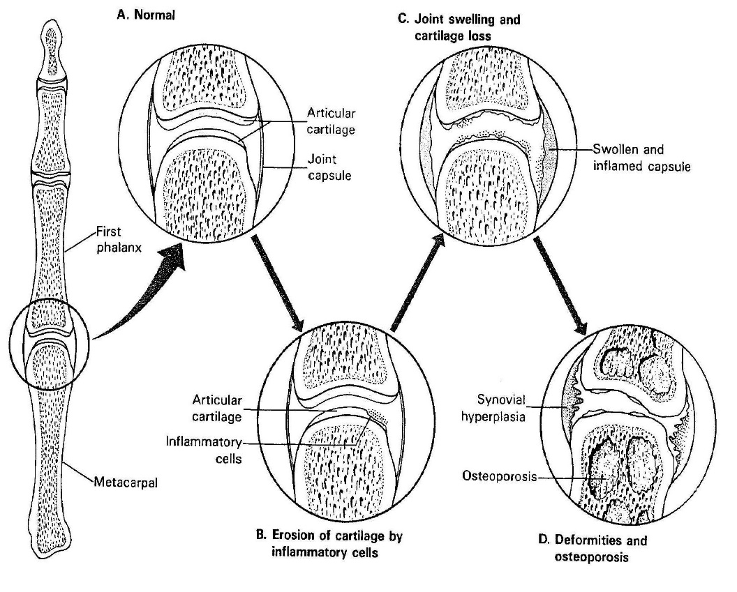
Revmatoidní artritida
Systemové znaky: subkutánní revmatoidní noduly, anémie, lymfadenopatie a splenomegalie, serositidy (př. perikarditida), Sjögrenův sy, uveitida, vaskulitidy,….
Juvenilní RA u dětí

Slide 27
Séronegativní spondylartropatie: asoc. s HLA-B27 haplotype
Ankylozující spondylitida (m. Bechtěrev)
Zánětlivé postižení páteřních spojení
Chronická synovitida, destrukce chrupavky, kostěnná ankylóza (sakroiliakální a apofyzeální klouby), osifikace tendinoligamentózních inzercí
Fúze obratlových těl s inhibicí flexe a rotace, zejména krční páteře, fixované páteřní deformity
90 % pacientů má HLA-B27 haplotyp
Systémové postižení: periferní artritidy, uveitida, idiopatické střevní záněty
Reiterova nemoc
arthritida + konjuktivitida + uretritida
80 % HLA-B27+; autoimunitní reakce, často předchází infekcí
infekce genitourinární (Chlamydie) a GITu (Shigella, Salmonella, Yersinia, Campylobacter)
+ artritida u psoriázy (distální interfalangeální klouby); u IBD (idiopatické střevní záněty)

Slide 28
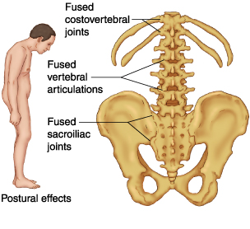
Ankylozující spondylitida

Slide 29
Infekční artritida
Bakteriální artritida
Staphylococcus aureus
Staphylococcus albus (prosthetic joints)
Streptococcus pyogenes
Haemophilus influenzae
Diplococcus pneumoniae
Neisseria gonorrhoeae
tbc arthritida
tbc osteomyelitida (nejčastěji postižení páteře)
Lymská borelióza - arthritida
Borrelia burgdorferi
Virus-asociované artritidy
parvovirus B19, zarděnky, HCV
Infekční discitida
Staphylococcus aureus, Mycobacterium tuberculosis, Brucella abortus

Slide 30
Revmatická artritida – revmatická horečka
Patologickou imunitní reakcí podmíněná multisystémová zánětlivá odpověď – pozdní komplikace infekce beta-hemolytickým streptokokem (např. po angíně)
Migrující polyartritida velkých kloubů
Pankarditida
!!!
Revmatická horečka: imunologicky podmíněné post-streptokokové systémové onemocnění s postižením srdce a kloubů.
Rheumatoidní artritida: autoimunitní nemoc způsobující artritidu, bez vztahu k revmatické horečce.

Slide 31
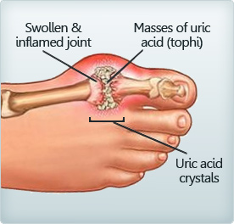
Dna
Patogeneze:
Idiopatická
Snížené vylučování kyseliny močové u chronického renálního selhání
Zvýšená produkce kyseliny močové (při zvýšeném rozpadu buněk (př. u léčby hematoonkologických malignit), u specifických enzymatických deficitů
Vysoký příjem purinů (červené maso, luštěniny, …)
Bolestivá akutní zánětlivá odpověď na depozici urátových krystalů
Postižení metatarsofalangeálního kloubu/palce nohy nejčastější
M˃Ž, 40-60 let, často familiárně
Zvýšená hladina kyseliny močové

Slide 32
Pojivová tkáň

Slide 33
Systémová onemocnění pojiva
Multisystémová onemocnění postihující klouby, kůži a podkožní tkáně
Ž>M (kromě polyarteritis nodosa a ankylozující spondylitidy), mírná genetická predispozice
Chronický průběh, odpověď na protizánětlivou a imunosupresivní léčbu (př. kortikosteroidy)
První příznaky často v mládí a časné dospělosti
Imunologické abnormality (cirkulující autoprotilátky, imunokomplexy)

Slide 34
Klinické a patologické znaky nejčastějších systémových onemocnění pojiva
Nemoc | Ž:M | Věk nástupu | Klinické znaky | Imunitní abnormality | Patologie
Revmatoidní artritida | 3:1 | Mladší a střední věk, také děti | Chronická polyartritida Podkožní noduly/granulomy Splenomegalie | RF anti-citrulinové protilátky | Chronická synovitis Granulomy v podkoží Fibrinózní perikarditis
Systemový lupus erythematosus | 8:1 | Mladší a střední věk | Kožní projevy (motýlovitý exantém) Glomerulopatie Arthritis, arthralgie. Anémie, leukopenie. | Autoprotilátky proti jaderným a cytoplazmatickým Ag a jiným buněčným komponentám | Synovitis, glomerulonephritis, kožní projevy (motýlovitý exantém)
Polyarteritis nodosa | 3:1 | Kdykoliv, hlavně střední věk | Arthralgie Bolesti břicha Ischemické léze orgánů, neuropatie, poškození ledvin Horečka, leukocytóza, eosinofilie | RF Antinukleární protilátky | Nekrotizující vaskulitida (cévy středně velké)
Ankylozující spondylitida | 2:1 | Mladí dospělí | Bolesti zad Arthritidy Uveitidy | Většina HLA-B27+ | Spondylitida, intervertebrální a sakroiliakální fúze

Slide 35
Klinické a patologické znaky nejčastějších systémových onemocnění pojiva
Nemoc | Ž:M | Věk nástupu | Klinické znaky | Imunitní abnormality | Patologie
Poly- a dermatomyositis | 3:1 | Dospělí (DM i u dětí) | Svalová slabost, bolest, zatuhnutí svalů, kožní eflorescence u DM | Autoprotilátky asoc. s myositidami | Myositida, může být paraneoplastickým projevem
Polymyalgia rheumatica | 2:1 | Starší | Únava, slabost, bolesti svalů, zejména ramena, kyčle, pánev | Bez konstantních změn Vysoká sedimentace, CRP | Nespecifické změny ve svalové biopsii, často asoc. s temporální arteritidou
Temporální, obrovskobuněčná arteritida | 2:1 | Starší | Bolesti hlavy Poruchy zraku | Bez konstantních změn Vysoká sedimentace, CRP | Chronická granulomatózní arteritida, arterie hlavy a krku
Sklerodermie | 3:1 | 30-50 let | Raynaudův fenomén Ztluštění kůže Polyartritida Dysfagia. Dyspnoe. Hypertenze | RF (25 %) Antinukleární Ab (50 %) | Fibróza poskožní a podslizniční tkáně, fibróza arterií muskulárního typu

Slide 36
Nádory měkkých tkání
Benigní | Maligní
Lipom | Liposarkom
Angiom | Angiosarkom
Leiomyom | Leiomyosarkom
Rhabdomyom | Rhabdomyosarkom
Fibrom | Fibrosarkom
 | „Synoviální“ sarkom (=sarkom měkkých tkání)
+ Tumor-like léze měkkých tkání:
Fibromatózy (palmární, plantární, abdominální,….)
Nodulární fasciitida
Myositis ossificans

Slide 37
Patologie kosterního svalu:
NeuromusKulÁRNÍ NEMOCI

Slide 38
Neuromuskulární onemocnění
Neurogenní léze – neurogenní atrofie
Poruchy nervosvalového přenosu
Myogenní léze
Svalové dystrofie
Kongenitální strukturální myopatie
Zánětlivé myopatie – myositidy
Myopatie asociované s metabolickými chrobami
Glykogenózy
Deficit karnitinu
Mitochondriální onemocnění disorders
Jiné
myopatie u endokrinopatií (u hypo i hypertyreózy, steroidní myopatie,… )
léky indukované myopatie (steroidní myopatie, …)
etanolová myopatie

Slide 39
Horní motoneuron
Motorická dráha
Dolní motoneuron

Slide 40
Neurogenní léze – neurogenní/denervační atrofie
Postižení motoneuronů
Amyotrofická laterální skleróza
Spinální svalová atrofie
Radikulopatie
Diskopatie
Extramedulární tumory
Polyradikuloneuropatie - Guillain-Barré syndrome – patologickou imunitní reakcí podmíněná demyelinizace
Poškození periferních nervů/periferní neuropatie
Zánětlivé, traumatické, metabolické (diabetické), toxické, genetické (HSMN), neoplastické
(viz přednáška nervový systém)

Slide 41
Poruchy nervosvalového přenosu
Myastenia gravis
autoimunitní onemocnění, autoprotilátky proti receptorům pro acetylcholin; Ž>M
fluktuující progresivní svalová slabost (oční, bulbární a proximální končetinové svaly nejvíce postiženy)
často provázeno hyperplazií thymu a thymomy
imunosupresivní léčba a thymektomie
Lambert-Eaton myasthenický syndrom
paraneoplastický, komplikace malignaních nádorů (př. malobuněčný karcinom plic)
pletencová a proximální svalová slabost
v.s. autoimunitní reakce proti kalciovým kanálům
i geneticky podmíněné formy (mutace v genech Ca kanálů)

Slide 42
Svalové dystrofie
Heterogenní skupina dědičných onemocnění svalů
Progresivní svalová slabost
Dystrofické změny svalů, jejich náhrada vazivově tukovou tkání
Defekty proteinů svalové tkáně (mutace v genech kódujících proteiny svalové tkáně)
Klinicky a geneticky velmi heterogenní
U některých multisystémové postižení
(postižení kosterních svalů i myokardu (dilatační i hypertrofické kardiomyopatie, arytmie) + postižení CNS)

Slide 43
Svalové dystrofie
Dystrofinopatie (X-linked); Duchenneova a Beckerova svalová dystrofie
Pletencové svalové dystrofie; LGMDs (AR, AD)
Emery-Dreifussova svalová dystrofie (X-linked, AD, AR)
Facioskapulohumerální svalová dystrofie (AD)
Kongenitální svalová dystrofie (AR)
Oculofaryngeální svalová dystrofie (AD)
Distální myopatie (AR, AD)
Bethlem´s myopatie (AD)
Barthův syndrom (X-linked)
Myotonická dystrofie (AD)

Slide 44
Duchenneova svalová dystrofie (DMD)
Závažné mutace v dystrofinovém genu
X-vázané (GR); ženy přenašečky, postiženi muži
Nástup příznaků před 5. rokem, progresivní průběh, úmrtí 20-30 let
Myogenní léze ve svalové biopsii, ztáta exprese dystrofinu
Mírnější alelická varianta – Beckerova svalová dystrofie (BMD)
imunofluorescence, ztráta exprese dystrofinu u DMD

Slide 45
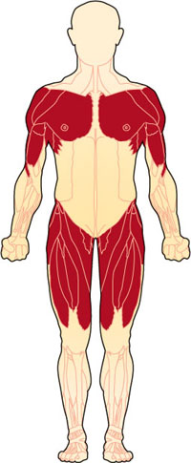
Pletencové svalové dystrofie Limb-girdle muscular dystrophies (LGMD)
Geneticky a klinicky heterogenní skupina svalových dystrofií
Preferenční postižení pletencových svalů (ramenní a pánevní pletence)
21 forem AR
8 formem AD
+ AR, AD a X-vázané svalové dystrofie s LGMD fenotypem

Slide 46
Kongenitální svalové dystrofie (CMD)
Kongenitální, klinické projevy už při narození (problém při kojení, nepřisaje se), progresivní
AR, geneticky a fenotypicky heterogenní
Svalová slabost, hypotonie, kontraktury; u některých typů strukturální léze CNS a retiny

Slide 47
Kongenitální strukturální myopatie
Abnormality svalových vláken na buněčné úrovni; pozorovatelné ve světelném mikroskopu – podle toho názvy
Symptomy svalové slabosti a hypotonie.
Kongenitální, dědičná onemocnění, projevy již při narození nebo velmi časně
Klinicky a geneticky heterogenní

Slide 48
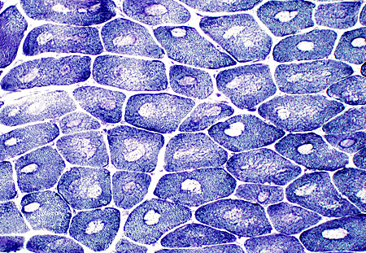
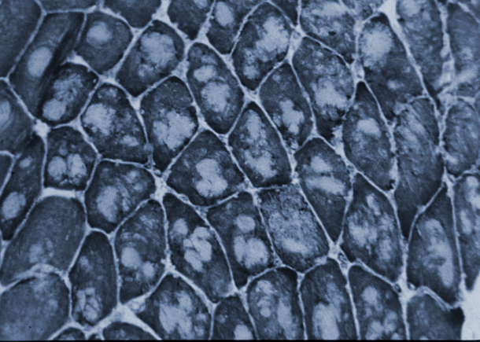
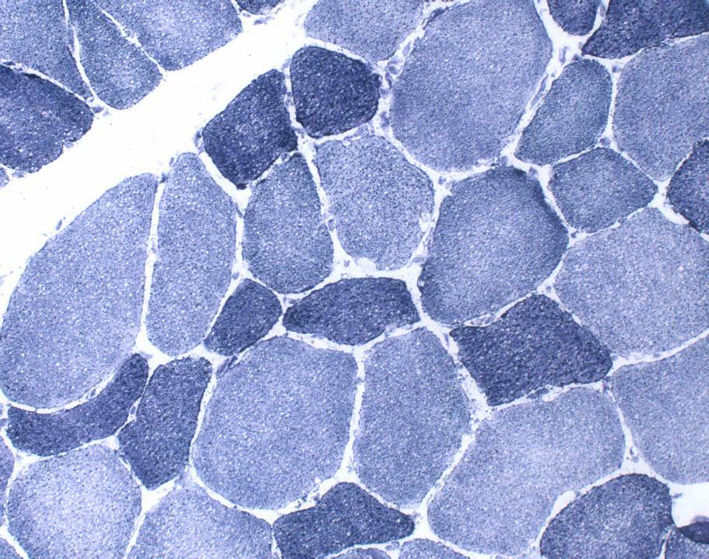
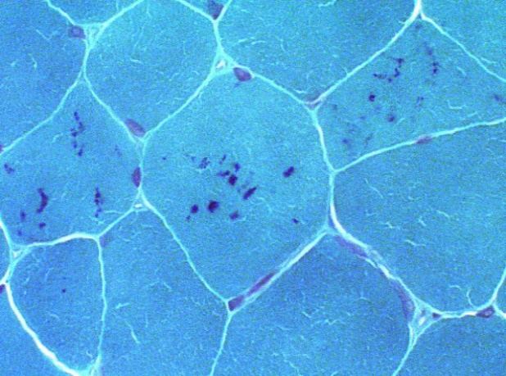
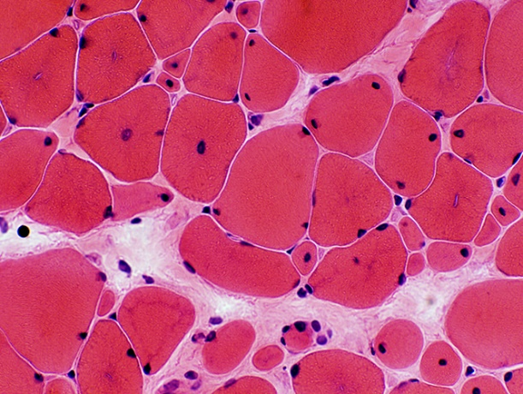
Kongenitální strukturální myopatie
Central core disease
Multi and minicore disease
Nemaline myopathy
Centronuclear myopathy
Congenital fibre type disproportion

Slide 49
Myotonie: perzistující svalová kontrakce a zpomalená dekontrakce (relaxace).
1. Myotonia congenita (defekt funkčních chloridových kanálů)
Beckerova (AR)
Thomsenova (AD)
2. Myotonická dystrofie
DM1 (AD; 19q13.3, myotonin proteinkinase)
kongenitální (demence, hypotonie)
klasická (myotonie, svalová slabost, atrofie, katarakta, endokrinopatie)
mírná forma
DM2 (AD; 3q21; zinc finger protein)- PROMM – proximal myothonic dystrophy

Slide 50
Maligní hyperpyrexie
Vrozené, geneticky podmíněné; AD; diagnostický in vitro kontrakční test
Mutace v genu pro ryanodinový receptor (kanál uvolňující vápník); často asociace s central core disease
Hypermetabolický stav vyvolaný aplikací anestézie s halotanem nebo sukcinylcholinem u postižených jedinců
Tachykardie, tachypnoe, svalový spasmus, rabdomyolýza, hyperpyrexie; bez intensivní léčby fatální
Kanalopatie; zvýšení hladiny volného kalcia v sarkoplazmě

Slide 51
Svalová biopsie v dg. nervosvalových onemocnění
Lobulizovaná vlákna u LGMD2A
Dystrofický obraz ve svalové biopsii - DMD

Slide 52
Střádání glykogenu ve svalech u glykogenózy; AR)
PAS+ (glykogen)
PAS

Slide 53
Diagnostika svalových dystrofií
Klinické vyšetření
Neurologické vyšetření
Hladina sérové kreatinkinázy (CK)
Neurofyziologické/elektromyografické vyšetření
MRI, CT
Svalová biopsie
histopatologie
imunohistochemie, imunofluorescence, imunobloting
Molekulárně genetické testování – mutační analýza
DNA
mRNA

Slide 54
Děkuji za pozornost….

